Slide 1


BestSettings
Yvann Butticaz, Killian Viquerat, Gabriel Pereira

Slide 2
Table des matières
Projet
Fonctionnalités opérationnelles
Fonctionnalités futurs
Technologie utilisée
Lien avec la DB
Démo

Slide 3


Projet
DB de configurations de jeu
Différents périphériques
Graphiques
Modifier les paramètres

Slide 4





Projet

Slide 5
Fonctionnalités opérationnelles
Trier les jeux
Afficher les configurations par jeux
Ajouter des jeux et des configurations

Slide 6
Fonctionnalités futurs
Gestionnaire d’utilisateurs
Trier les configurations par joueurs pro
Importer les configurations dans les jeux

Slide 7




Technologie utilisée
ElectronJS
HTML
CSS
Javascript
Pour gérer l’interface
Ajax pour les Controllers

Slide 8
Technologie utilisée
PHP
Utiliser pour l’API
Création de route
Aller lire, créer, modifier et supprimer des données

Slide 9

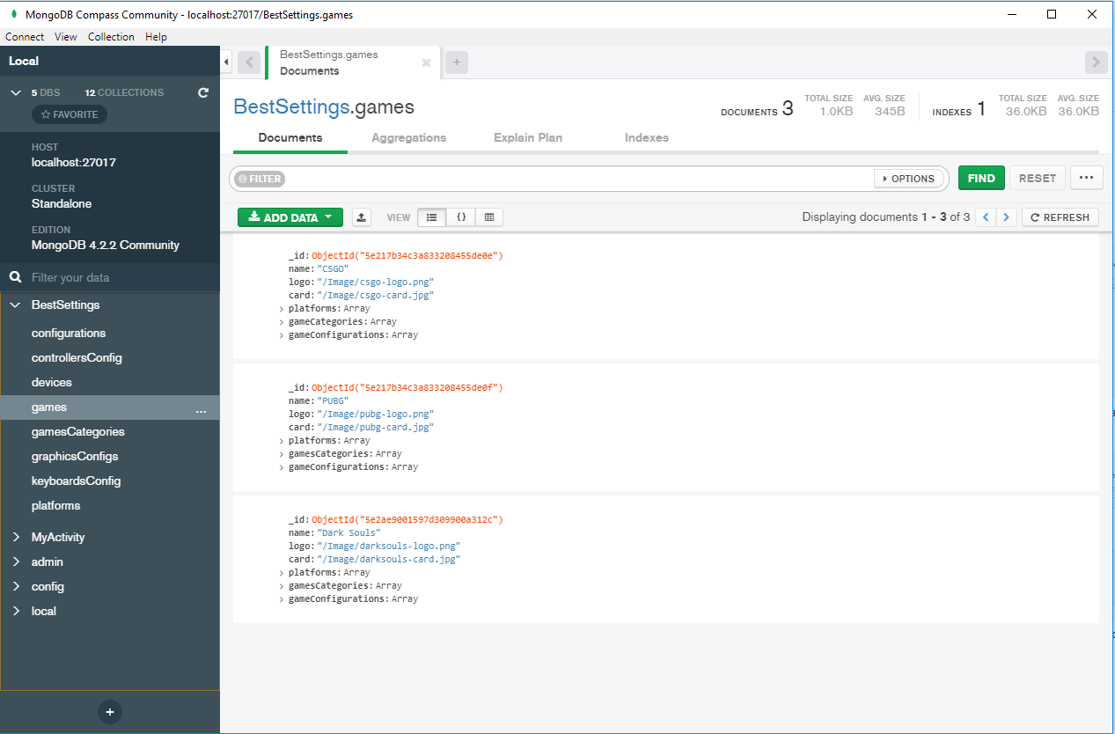
Technologie utilisée
NoSQL
BASE
Basically Available
Soft-State
Eventually consistent
MongoDB
Gestion de DB
CompassCommunity
Notes:
Basically Available – système garantir un taux de disponibilité de la donnée quel que soit la charge de la DB
Soft-State – La base peut changer lors des mises à jour ou lors d'ajout/suppression de serveurs. La base NoSQL n'a pas à être cohérente à tout instantEventually consistent – À terme, la base atteindra un état cohérent
Consistency-Partition Tolerance

Slide 10
Lien avec la DB

Slide 11
Démo

Slide 12
Sources
Images
https://fr.seaicons.com/wp-content/u
https://esportzbet.com/pubg-is-getting-african-serversploads/2015/10/Mouse-3-icon.png
https://www.clubic.com/twitch/actualite-874224-ninja-tour-shroud-quitter-twitch-mixer.html
https://twitter.com/chocotaco/status/1172979319100121088
https://www.iconfinder.com/icons/3611201/clavier_desktop_fingerboard_keyborad_technology_icon
https://pngimage.net/icone-parametre-png/
https://www.onlinewebfonts.com/icon/395988
https://openclassrooms.com/fr/courses/4462426-maitrisez-les-bases-de-donnees-nosql/4474601-decouvrez-le-fonctionnement-de-mongodb

